Slide 1
老爸APP工程1
指令：
输出：
1 移动（前，3）
2 打开冰箱
3 拿出爆米花
4 关冰箱
5 转身（180）
6 移动（前，3）
7 转身（90）
运 行

Slide 2
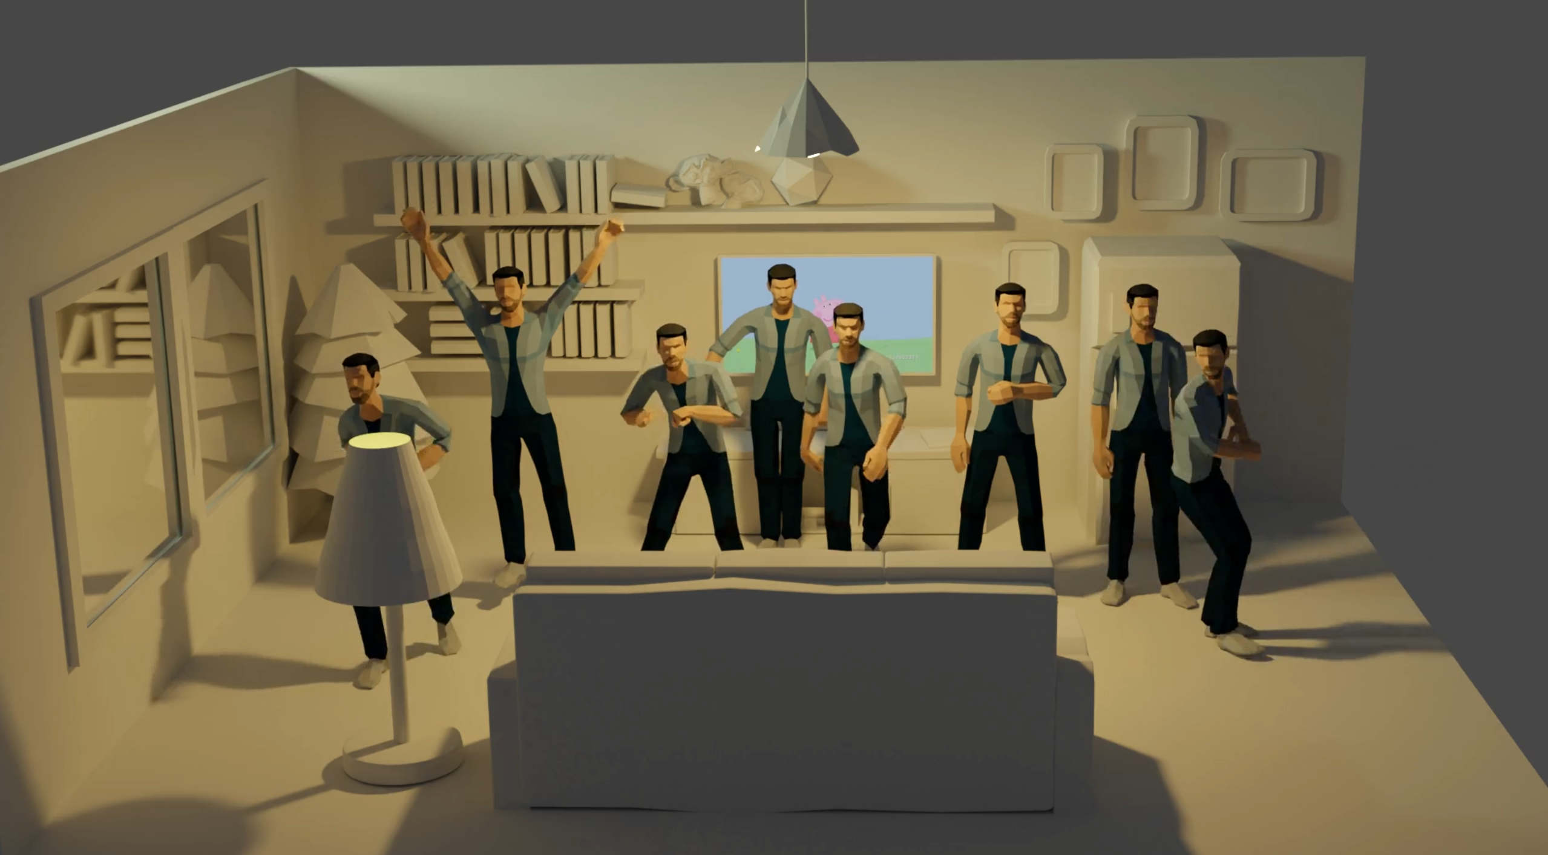
指令：
输出：
1 移动（前，3）
2 打开冰箱
3 拿出爆米花
4 关冰箱
5 转身（180）
6 移动（前，3）
7 转身（90）
运 行
状态：

Slide 3
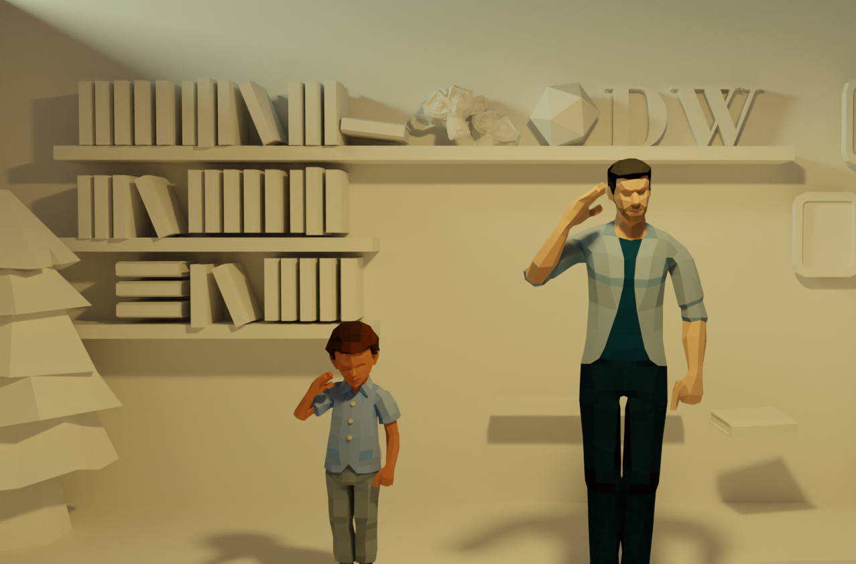
DW
Double We! Studio
0基础编程入门
Coding启蒙
由两位码农老爸开发的面向9-12岁0基础小朋友的编程启蒙课程。
通过有意思的场景让小朋友理解编程的基本概念，并手把
手教小朋友完成一个游戏小项目，让小朋友对编程有直观的认
识和了解，提高编程的兴趣
in PYTHON

Slide 4
DW
Double We! Studio
0基础编程入门
Coding启蒙
由两位码农老爸开发的面向9-12岁0基础小朋友的编程启蒙课程。
通过有意思的场景让小朋友理解编程的基本概念，并手把
手教小朋友完成一个游戏小项目，让小朋友对编程有直观的认
识和了解，提高编程的兴趣
第一季第一集
Season1 ep1
in PYTHON

Slide 5

DW
Double We! Studio
网络少儿编程视频的
痛点和我们的特点
×
√
成人教程对小朋友不友好
针对小朋友的课程非常少
教程不完整
需要家长指导
机构课程贵且效果层次不齐
针对小朋友虚拟场景
完整的教程
节奏合理
家长释放双手，课外互动
完全免费，保证效果

Slide 6





专门为课程搭建的虚拟场景
指令：
输出：
0 循环(true)：
1 老爸1.跳舞1
2 老爸2.庆祝
3 老爸3.跳舞2
4 老爸4.敬礼
5 转身5.走路
6 老爸6.喝水
7 老爸7.站立
8 老爸8.跳舞3
无输出内容
> 运行

Slide 7
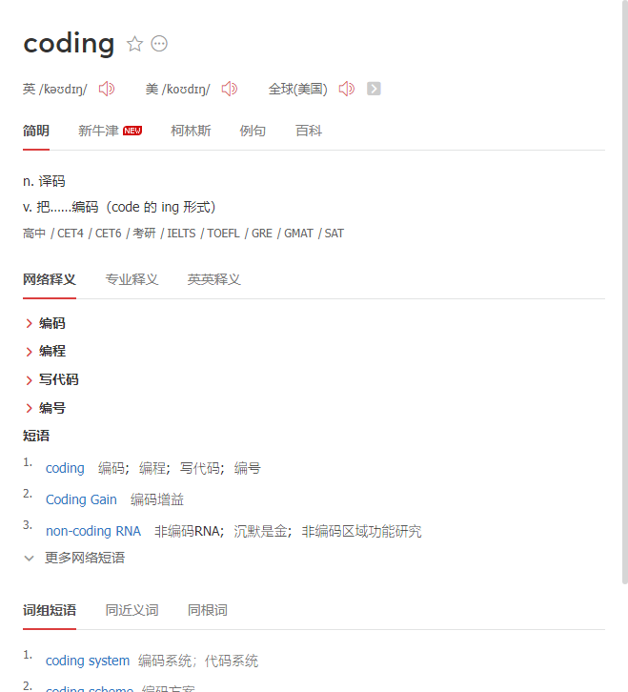
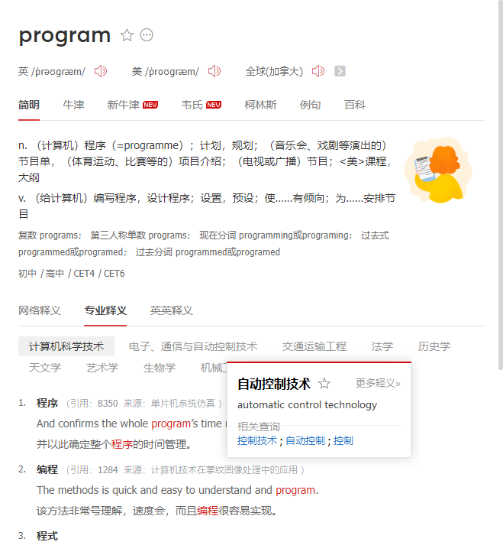
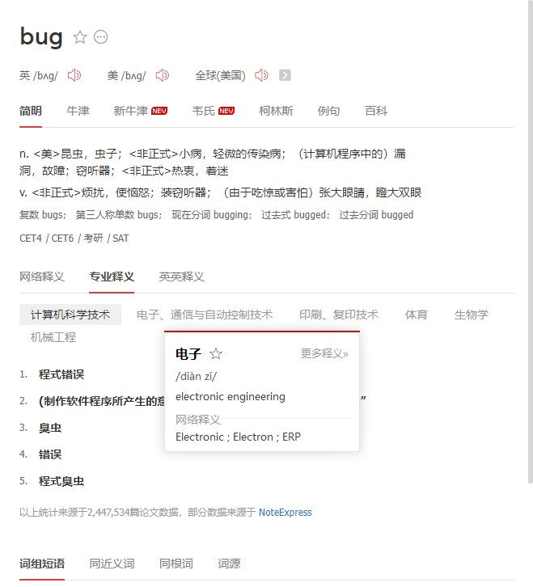
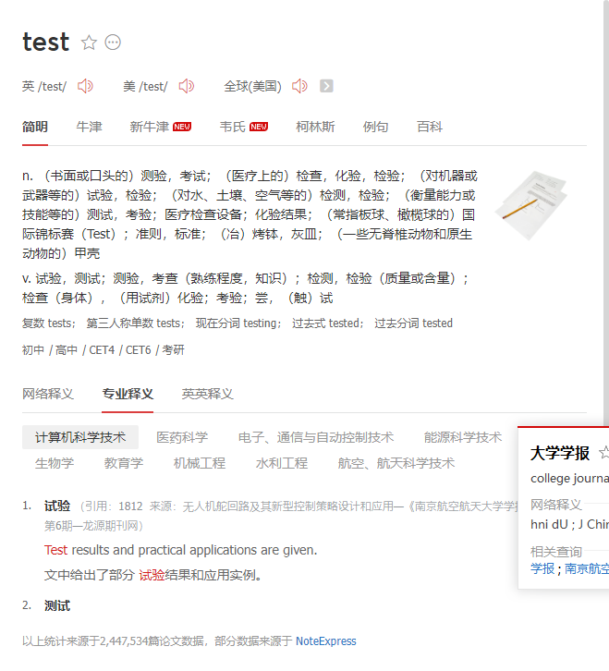
in PYTHON
启蒙课程 001 -- 基本概念
让我们使用自己的老爸编辑器来学习：
- 什么是编程和程序、缺陷、测试等基本概念。

Slide 8
启蒙课程001 -- 基本概念
指令：
输出：
无输出内容
1 移动（前，3）
2 打开冰箱
3 拿出爆米花
4 关冰箱
5 转身（180）
6 移动（前，3）
7 转身（90）
> 运行

Slide 9
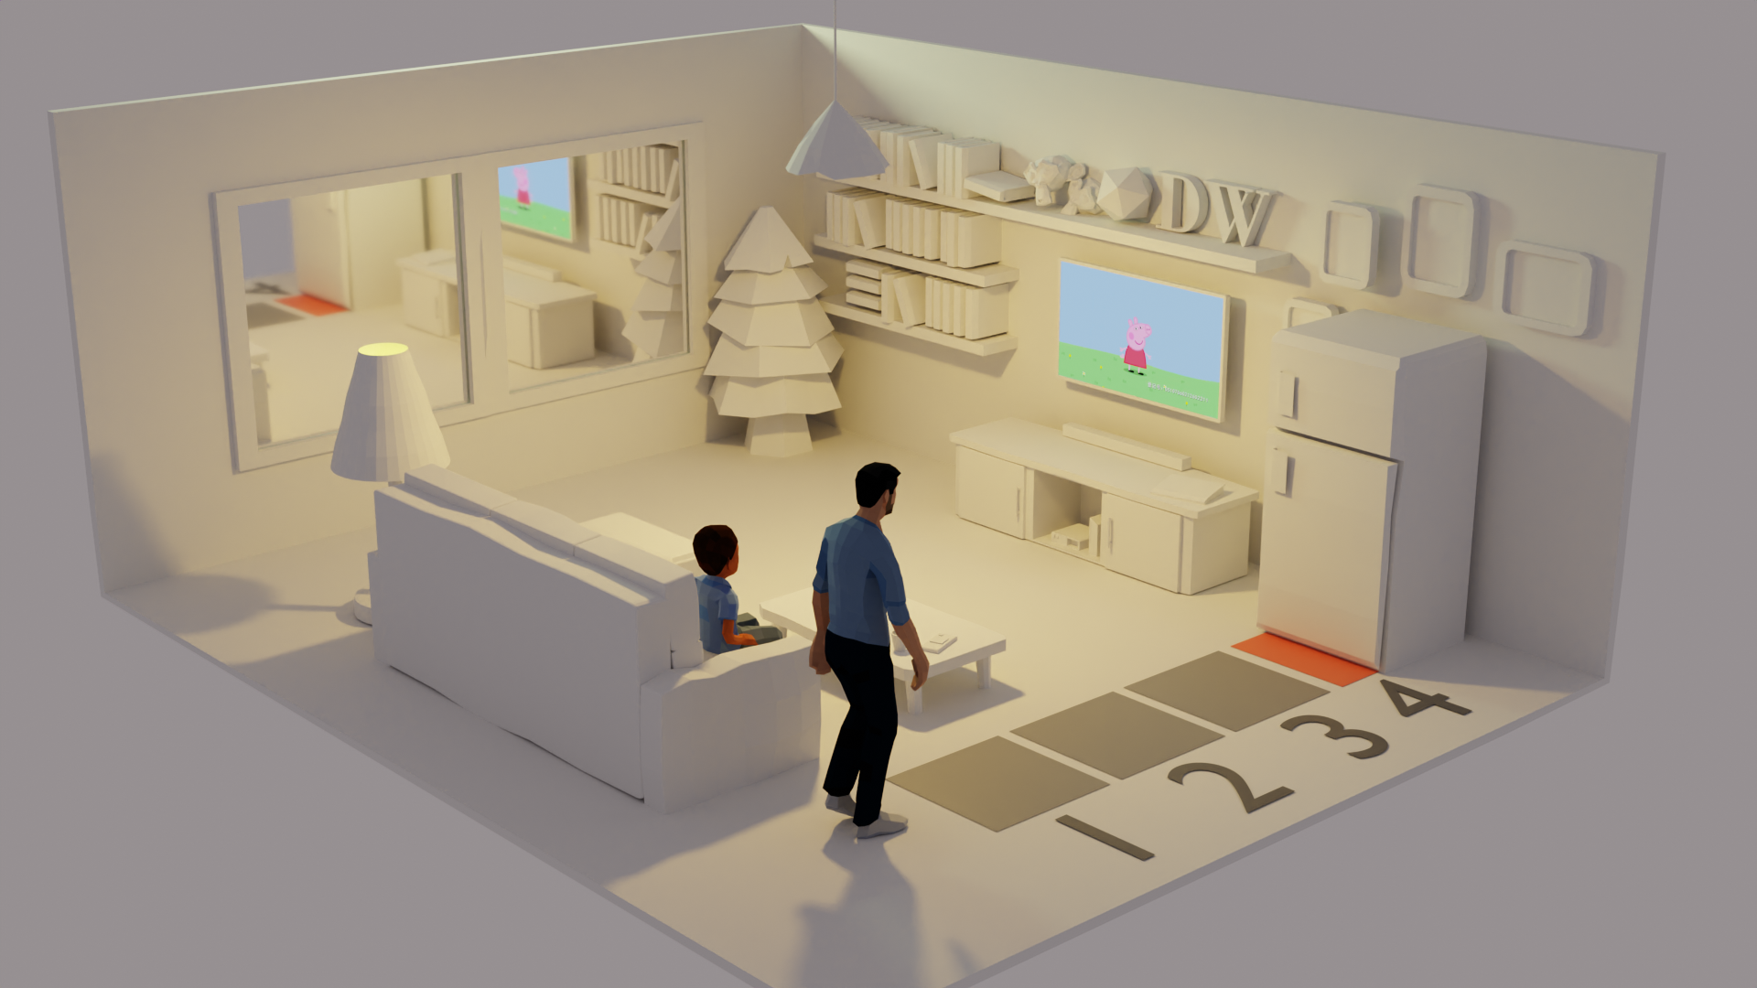
启蒙课程001 -- 基本概念

Slide 10
启蒙课程001 -- 基本概念
指令：
输出：
无输出内容
1 移动（前，4）
2 打开冰箱
3 拿出爆米花
4 关冰箱
5 转身（180）
6 移动（前，3）
7 转身（90）
> 运行

Slide 11
启蒙课程001 -- 基本概念
指令：
输出：
无输出内容
1 挥手
> 运行

Slide 12
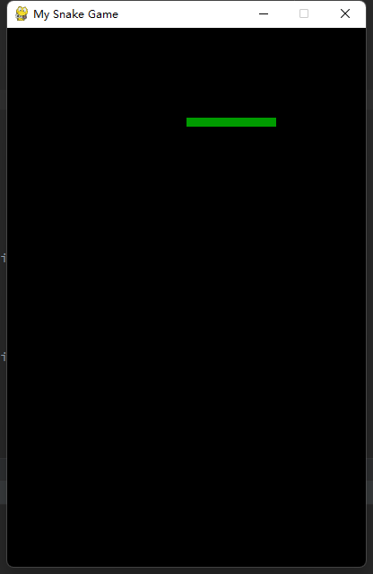
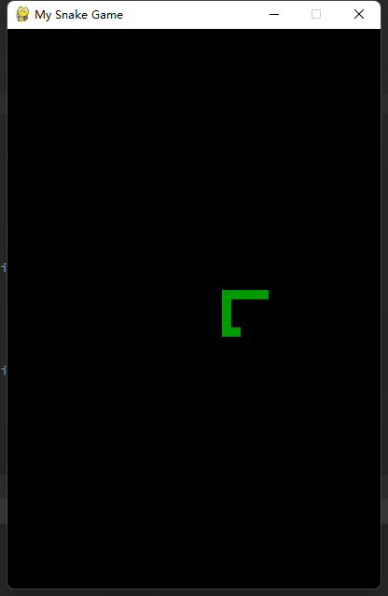
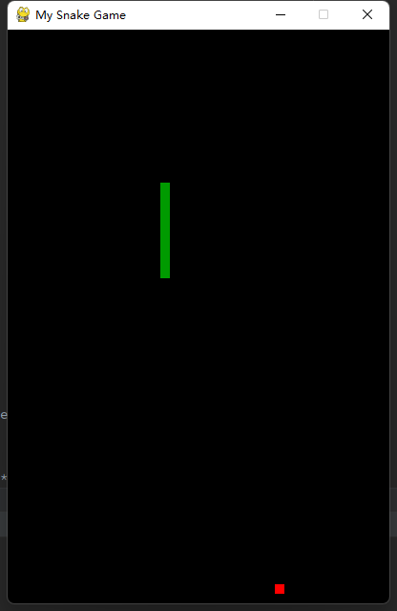
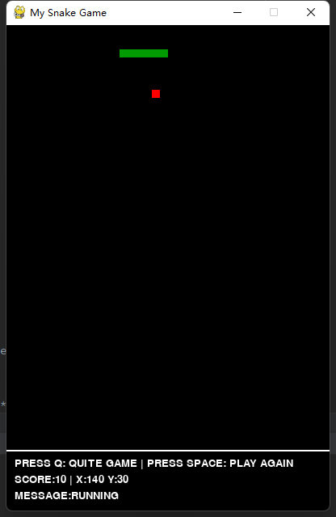
保姆级和小朋友一起一步一步
完成项目
环境搭建
创建窗口
代码清理
创建snake
移动snake
添加食物
添加吃食物逻辑
添加判断失败逻辑
添加失败重玩功能

Slide 13
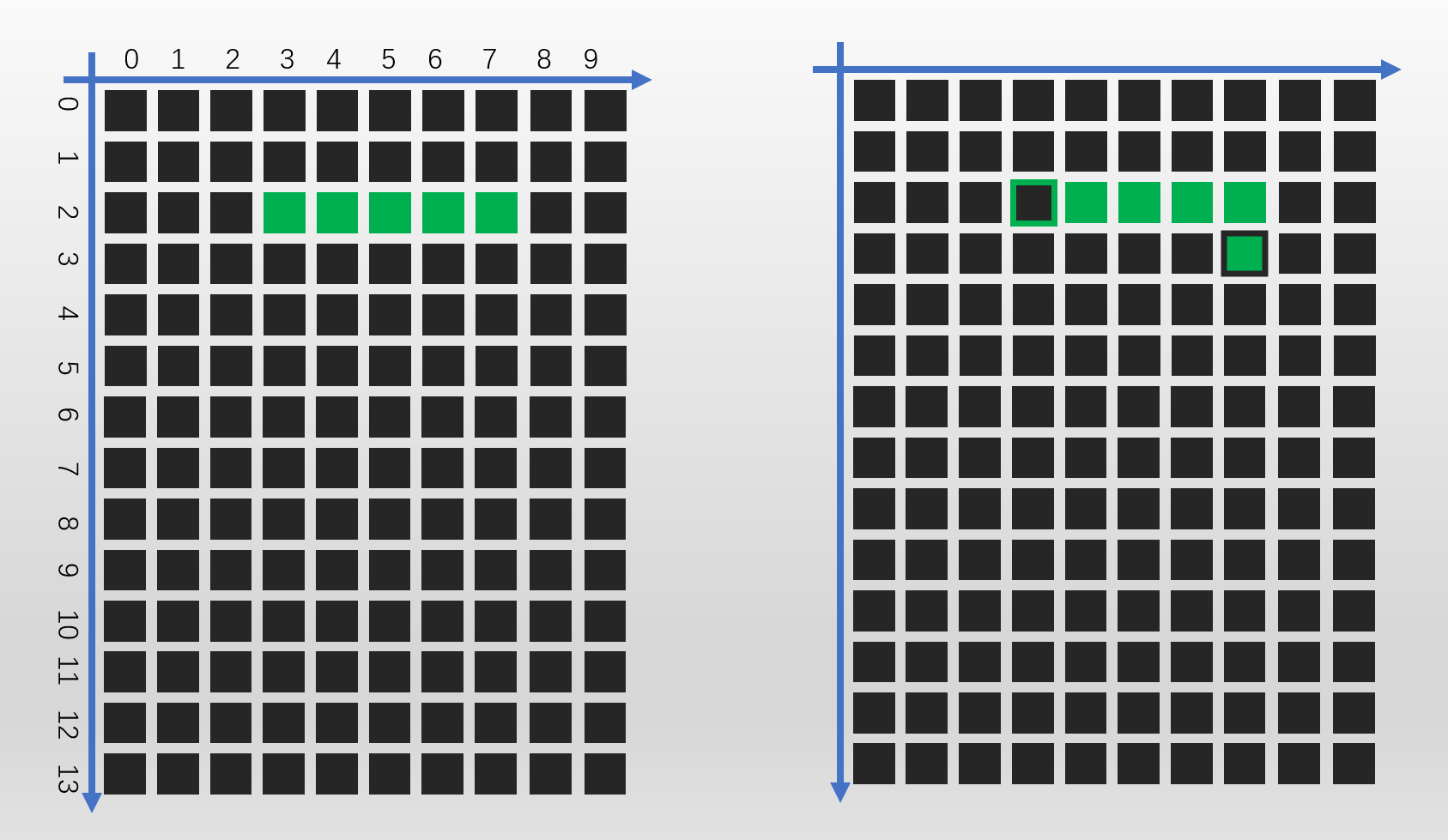
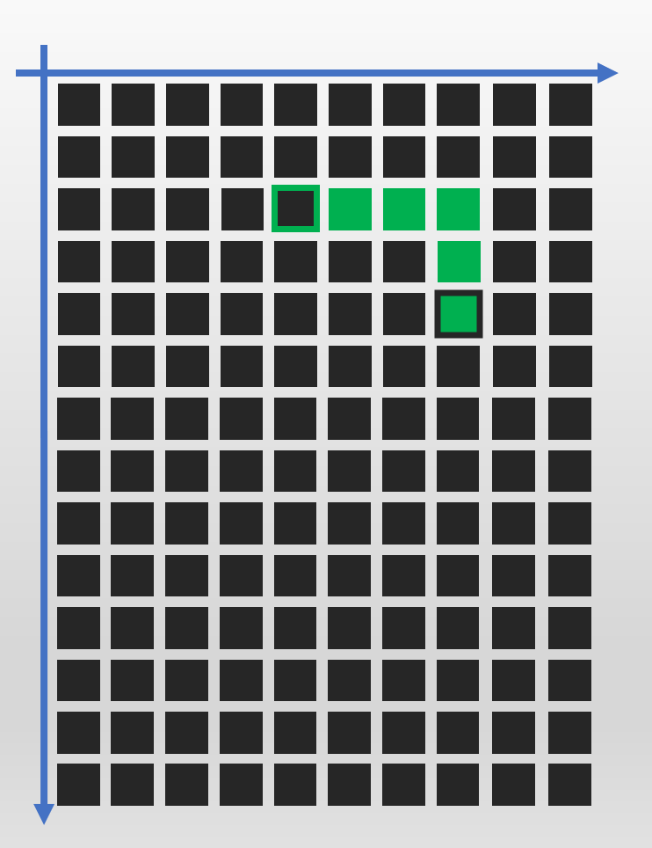
贪食蛇是如何工作的
(3,2),(4,2),(5,2),(6,2)(7,2)
TIME：
Frame 1
Frame 2
Frame 3
………
(3,2),(4,2),(5,2),(6,2)(7,2)
(3,2),(4,2),(5,2),(6,2)(7,2)
(7,3)
(4,2),(5,2),(6,2)(7,2)
(7,3)
(7,4)
Press ↓

Slide 14
贪食蛇是如何工作的
(3,2),(4,2),(5,2),(6,2)(7,2)
(3,2),(4,2),(5,2),(6,2)(7,2)
(7,3)
(4,2),(5,2),(6,2)(7,2)
(7,3)
(7,4)
循环：
接受键盘输入
判断如果是下：
新增一个节点，x不变，Y+1
删除数组第一个元素
循环画出蛇身体
- 左：x轴变小
- 右：x轴变大
- 上：y轴减小
- 下：y轴变大

Slide 15
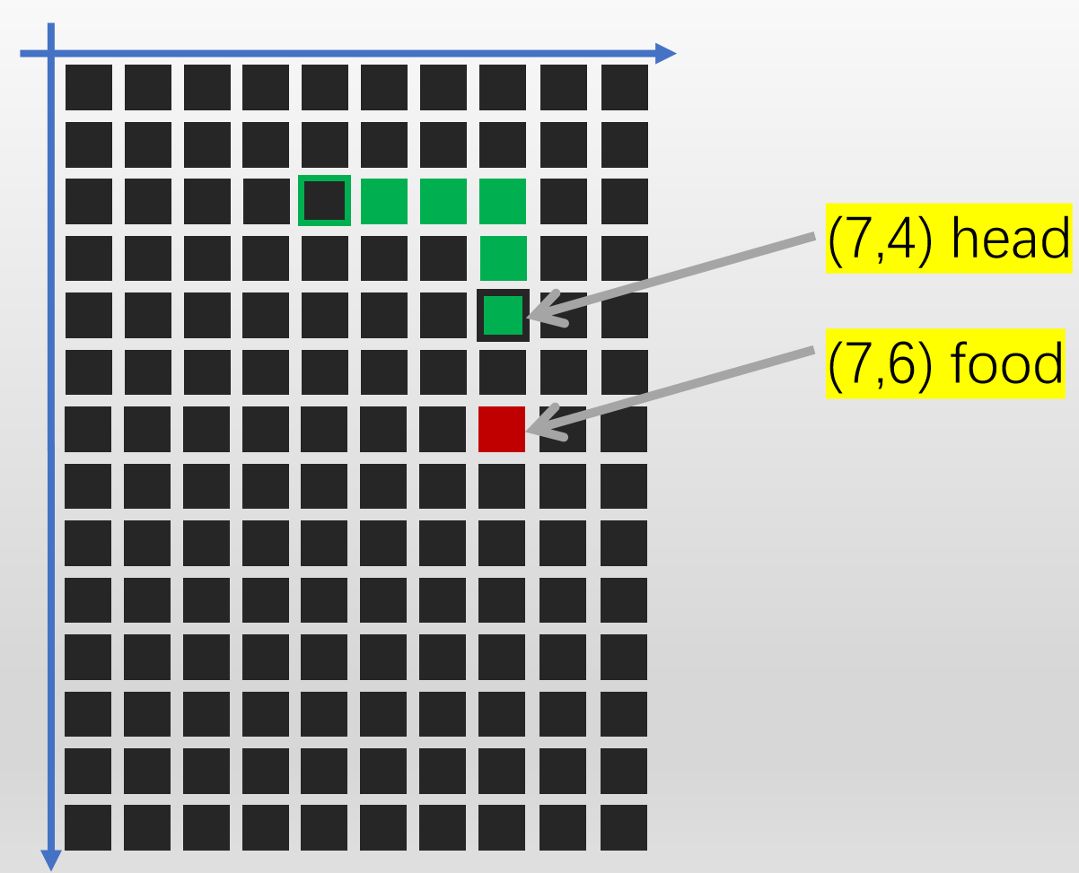
贪食蛇是如何工作的
循环：
...
判断蛇的头坐标和食物坐标相等：
标记食物被吃掉
蛇的尾部不删除
否则：
蛇的尾部删除
循环画出蛇身体

Slide 16
贪食蛇是如何工作的
(0，0)
(width，0)
循环：
...
判断蛇的头坐标超过活动范围：
标记游戏结束
如果游戏没结束：
判断蛇的头坐标和食物坐标相等：
标记食物被吃掉
蛇的尾部不删除
否则：
蛇的尾部删除
循环画出蛇身体
(0，height)
(width，height)

Slide 17
0 1 2 3 4 5 6 7 8 9
0 1 2 3 4 5 6 7 8 9 10 11 12 13

Slide 18
游
戏
区
循环：
...
计算并渲染蛇
计算并渲染信息区
渲染分界线
渲染积分等信息
分界线
信
息
区

Slide 19
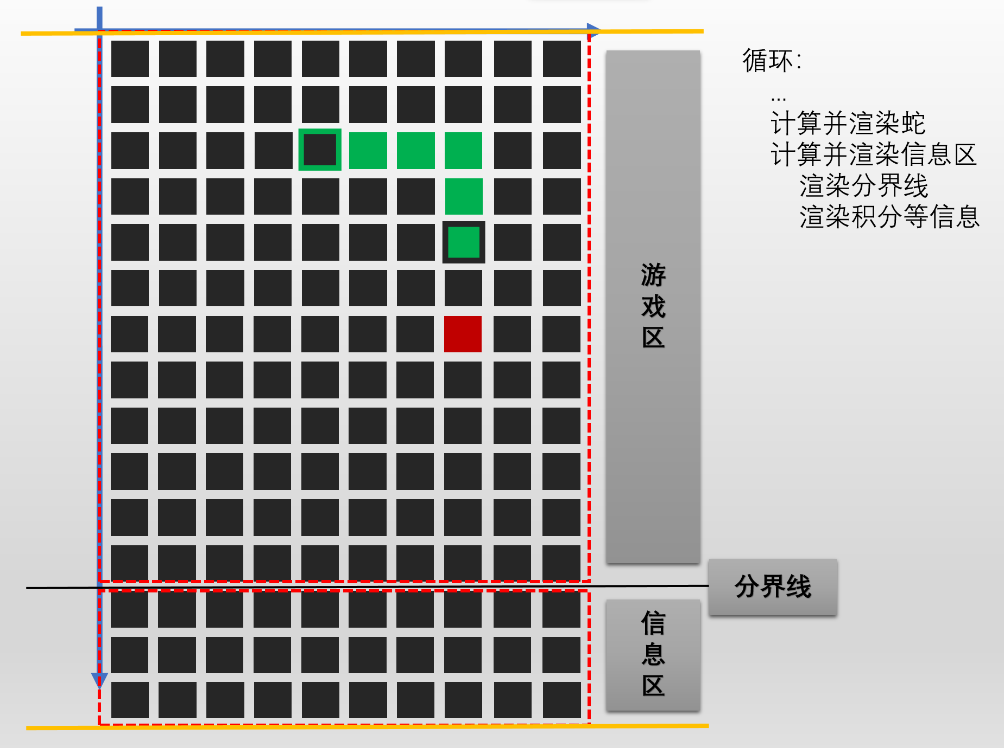
贪食蛇是如何工作的
(0，height-75)
(width，height-75)
(0，height-65)
(0，height-45)
(0，height-25)

Slide 20
(3,2),(4,2),(5,2),(6,2)(7,2)
(3,2),(4,2),(5,2),(6,2)(7,2)
(7,3)
(4,2),(5,2),(6,2)(7,2)
(7,3)
(7,4)

